Slide 1


Université IBN ZOHR Ecole Supérieure de Technologie Département informatique Guelmim
Soutenance de stage de fin d’études :
Conception et réalisation d’une application de gestion
des programmes pour la Wilaya de la Région Guelmim Oued Noun PlanTrack
Réalisé par :
BOUFOUS Maryam
Encadrant:
Mr. RAZOUK Karim
Jury :
Mr. Hamza HAMOUT
Mr. Mohamed TIFROUTE

Slide 2
Introduction
PLAN
Présentation du Projet
Analyse et conception du projet
Technologies et outils utilisés
Interfaces
Conclusion

Slide 3
01.
INTRODUCTION

Slide 4
01.
PRÉSENTATION DE L’ENTREPRISE
Wilaya de la Région Guelmim Oued Noun
Crée en 1997
14 divisions
29 services
4

Slide 5
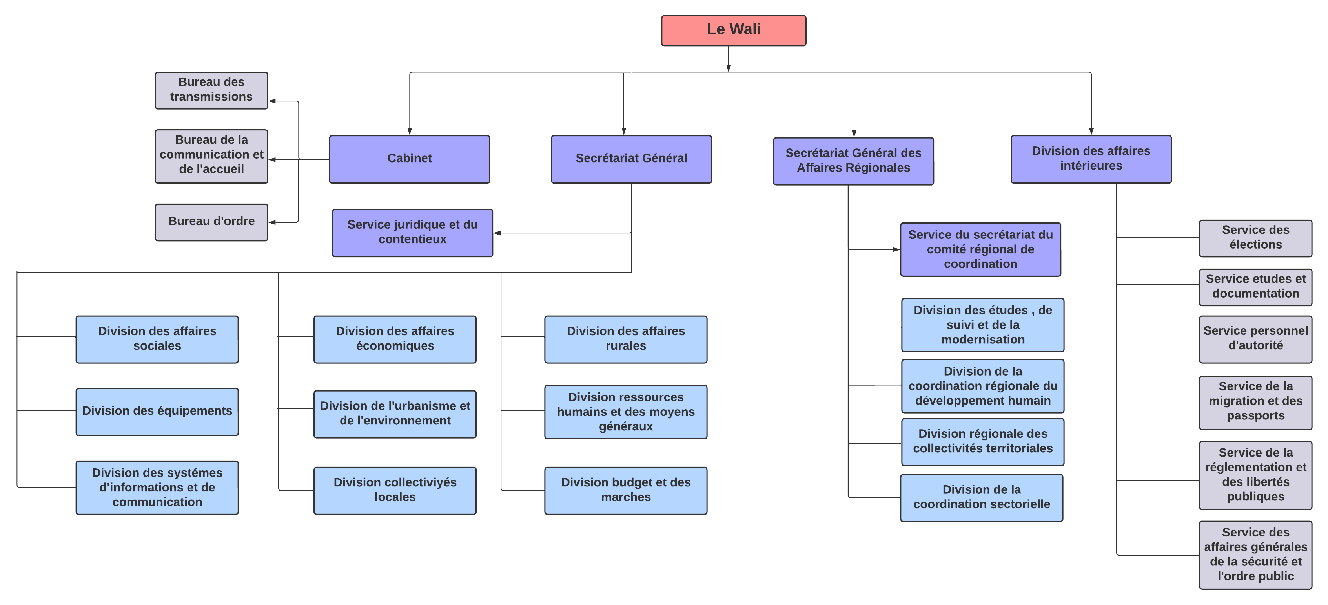
01.
PRÉSENTATION DE L’ENTREPRISE
Organigramme de la Wilaya de la région de Guelmim Oued-Noun
5

Slide 6
PRÉSENTATION
DU PROJET
02.

Slide 7
02.
PRÉSENTATION DU PROJET
PROBLÉMATIQUE
Complexité de suivi des programmes.
Manque d’efficacité au niveau de travail.
Manque de traçabilité.
Manque d'informations.
La recherche des documents pour les réunions peut être une perte de temps considérable.
7
Notes:
Nous avons identifié des problématiques au niveau de la gestion des programmes au sein de la wilaya telles que:

Slide 8
02.
PRÉSENTATION DU PROJET
SOLUTIONS
Gestion des programmes.
Gestion des contributions.
Gestion des projets pour chaque programme.
L’exportation de la fiche technique de chaque projet.
L'exportation des informations des projets d'un programme.
Statistique.
8

Slide 9
ANALYSE
ET CONCEPTION
03.

Slide 10



03.
ANALYSE ET CONCEPTION
IDENTIFICATION DES ACTEURS
Admin
Employe
Superviseur
1 2

Slide 11
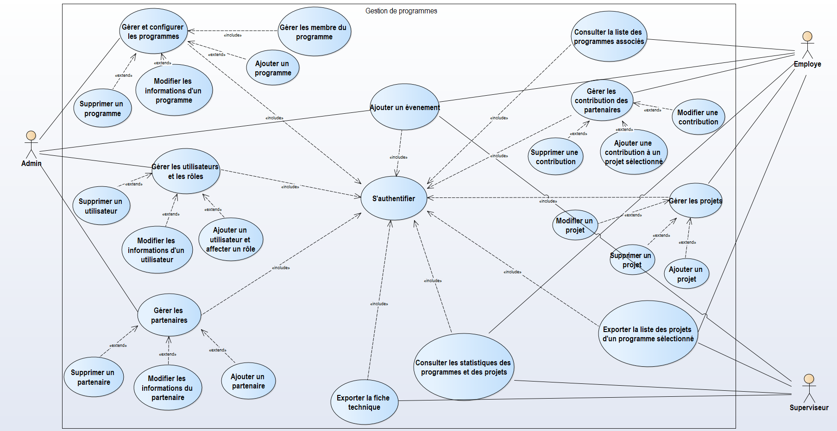
03.
ANALYSE ET CONCEPTION
DIAGRAMME DE CAS D’UTILISATIONS
13

Slide 12
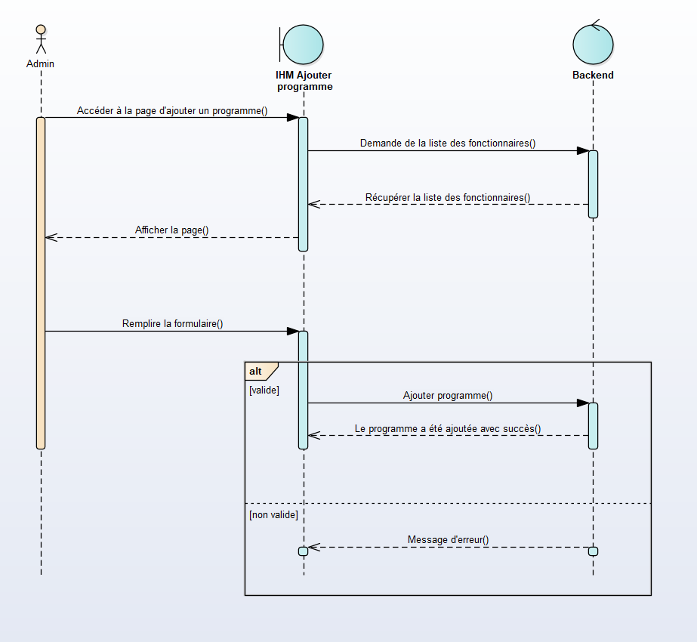
03.
ANALYSE ET CONCEPTION
DIAGRAMME DE SÉQUENCE : AJOUTER PROGRAMME
12

Slide 13
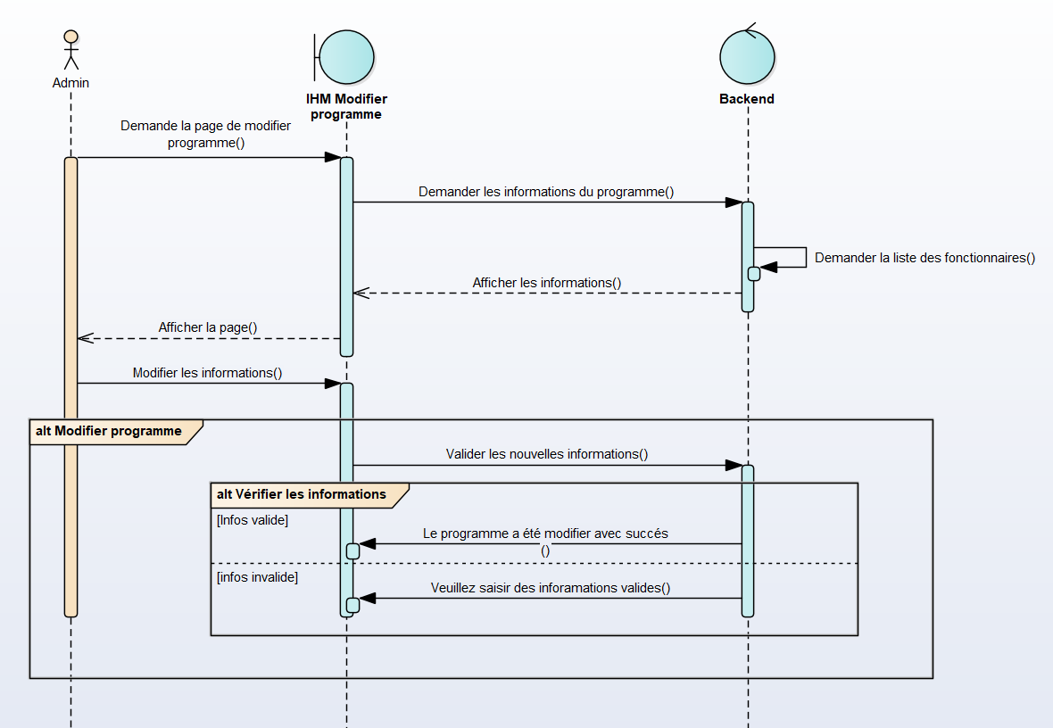
03.
ANALYSE ET CONCEPTION
DIAGRAMME DE SÉQUENCE : MODIFIER PROGRAMME
13

Slide 14
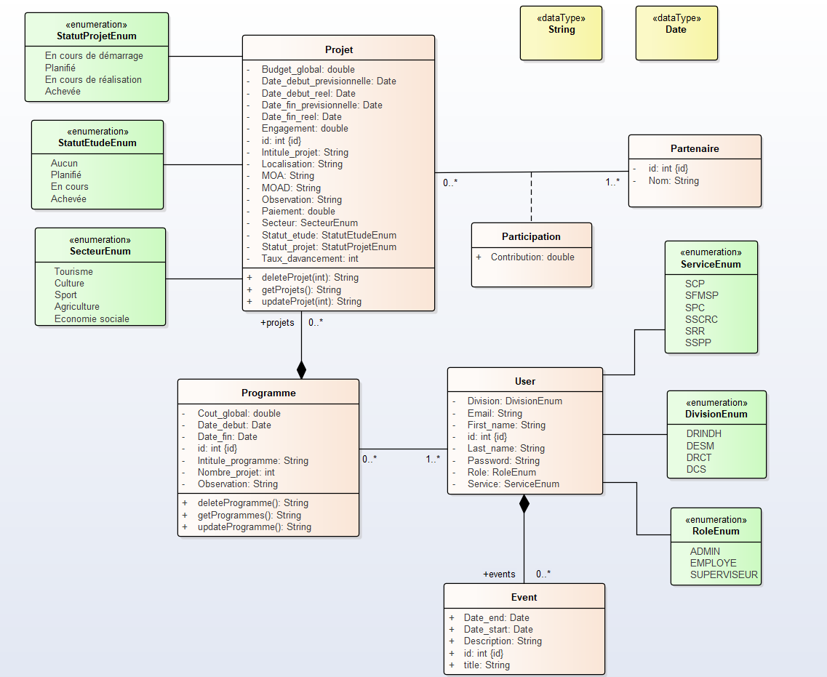
03.
ANALYSE ET CONCEPTION
DIAGRAMME DE CLASSES
14

Slide 15
TECHNOLOGIES
ET OUTILS
04.

Slide 16











04.
TECHNOLOGIES ET OUTILS
16

Slide 17
05.
INTERFACES

Slide 18
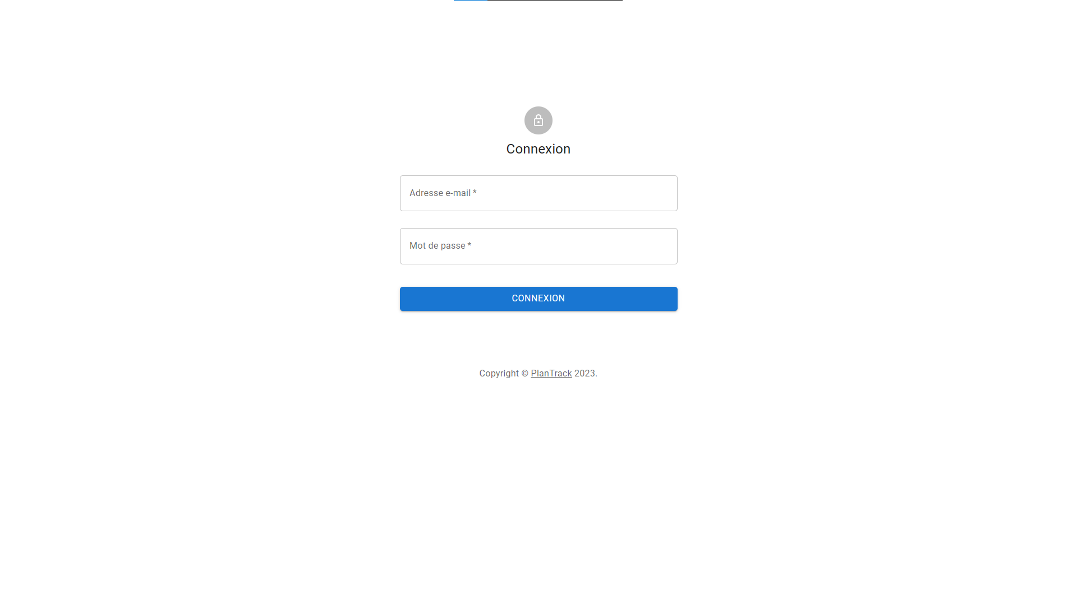

Slide 19
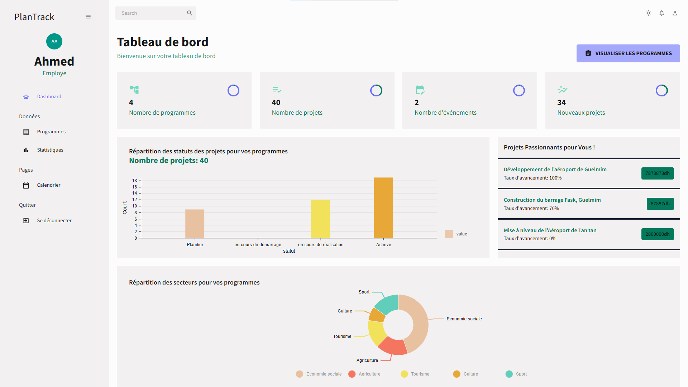
INTERFACES DES EMPLOYES

Slide 20
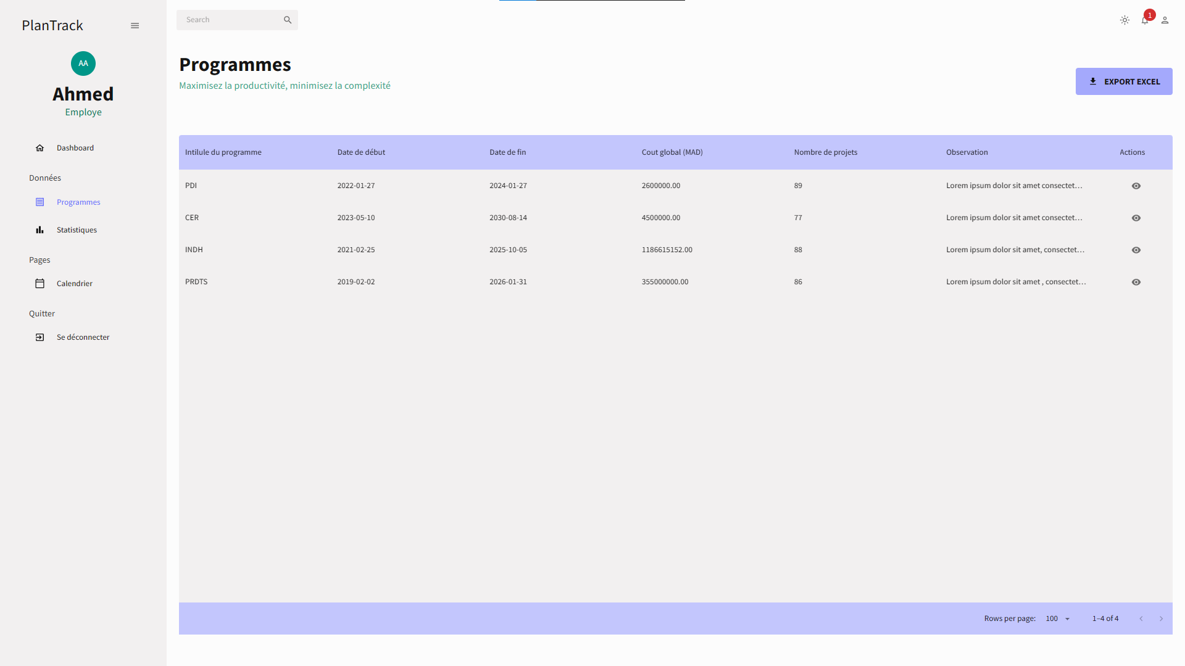

Slide 21
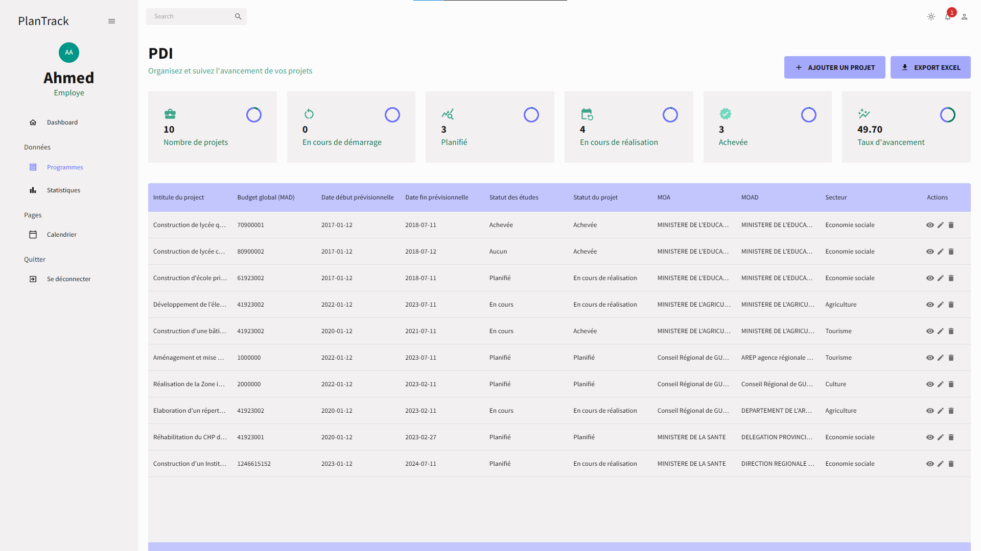

Slide 22
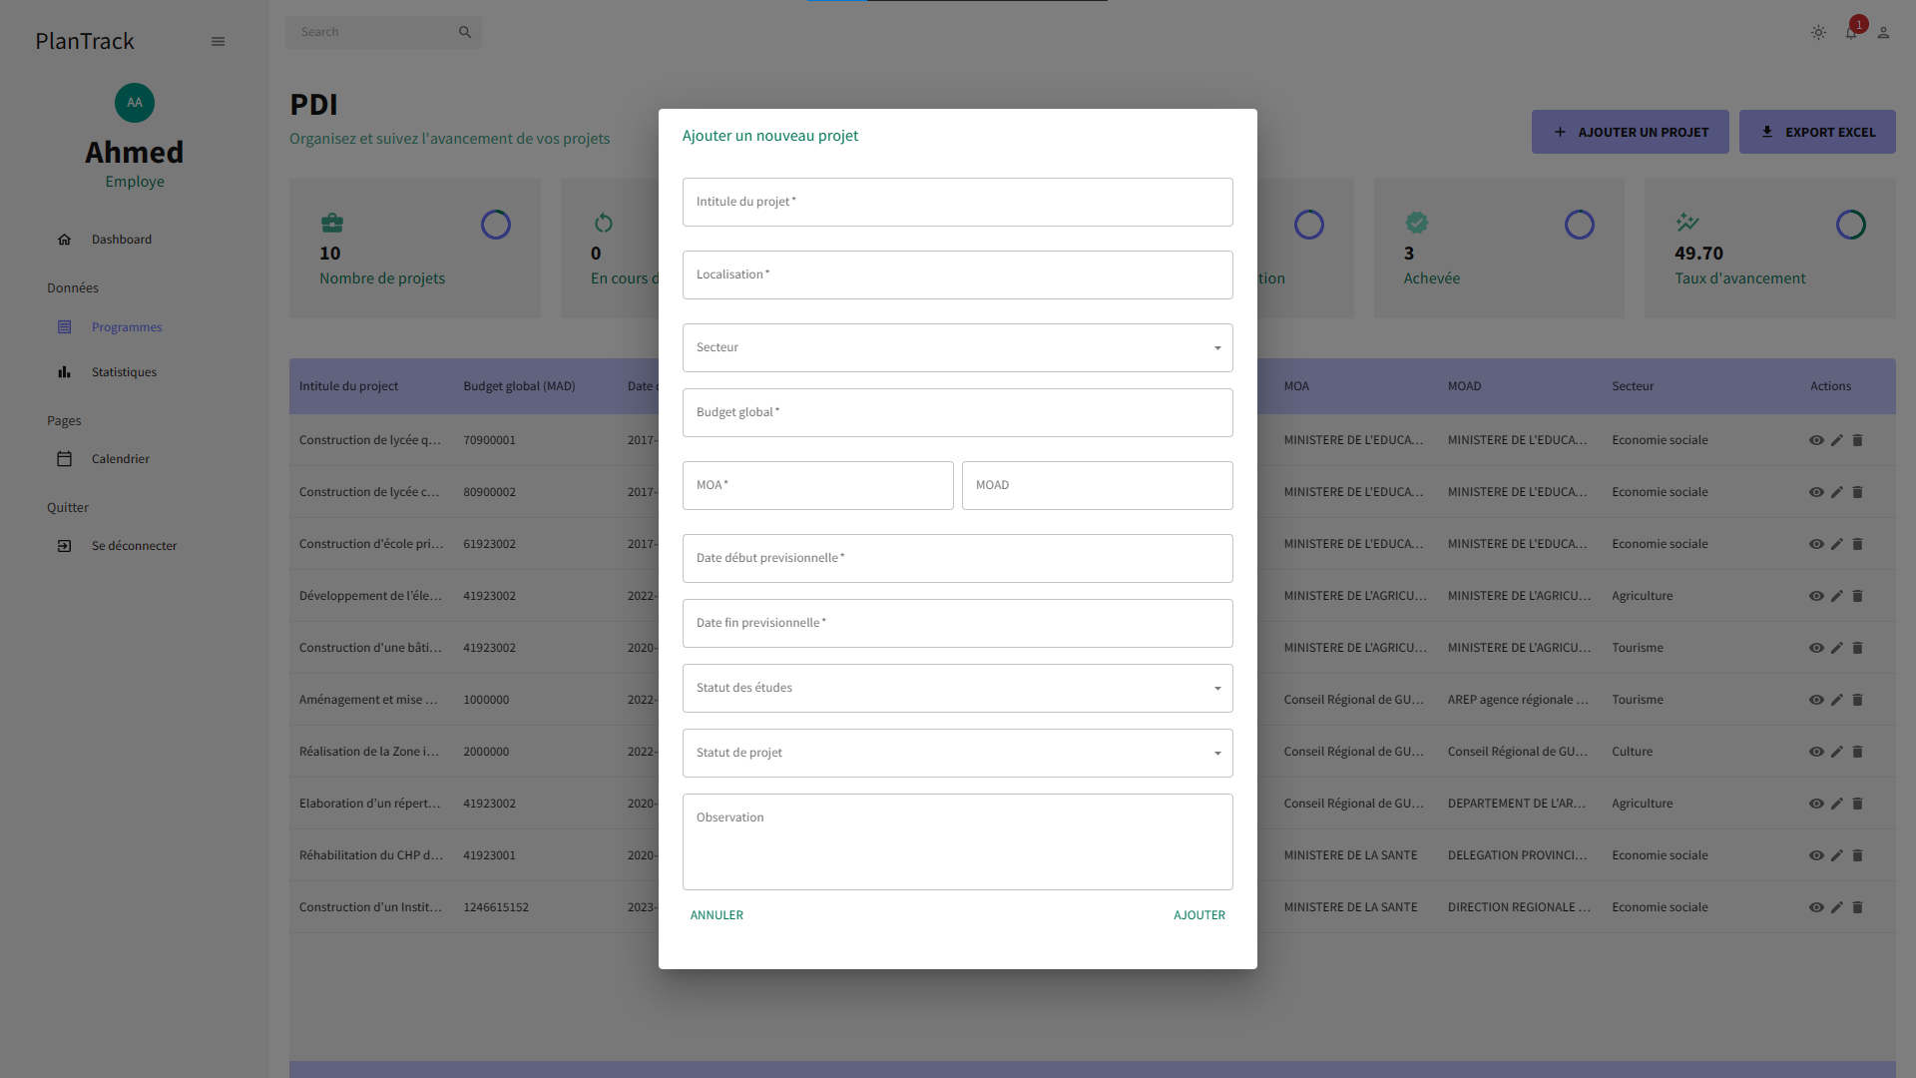

Slide 23
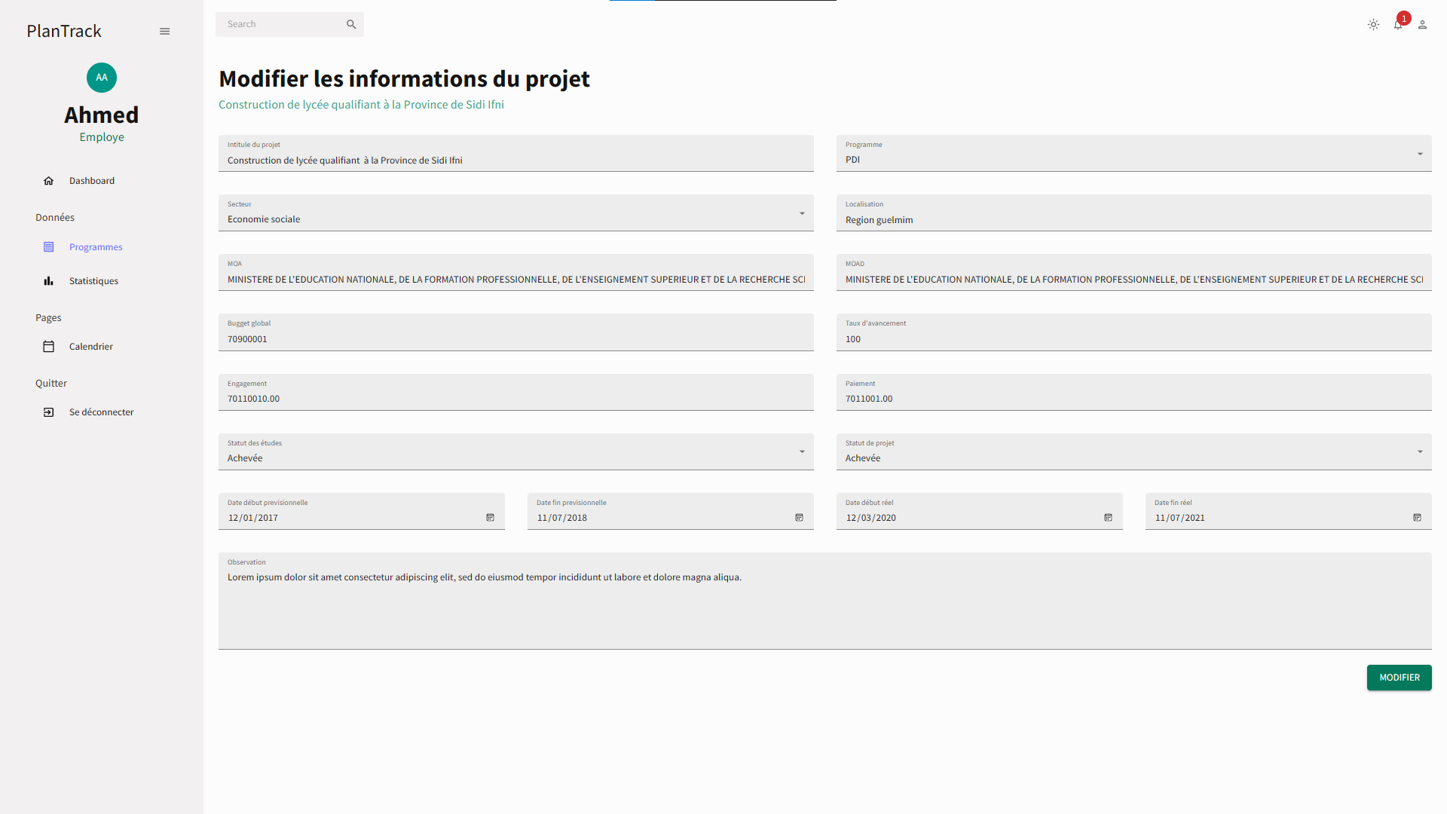

Slide 24
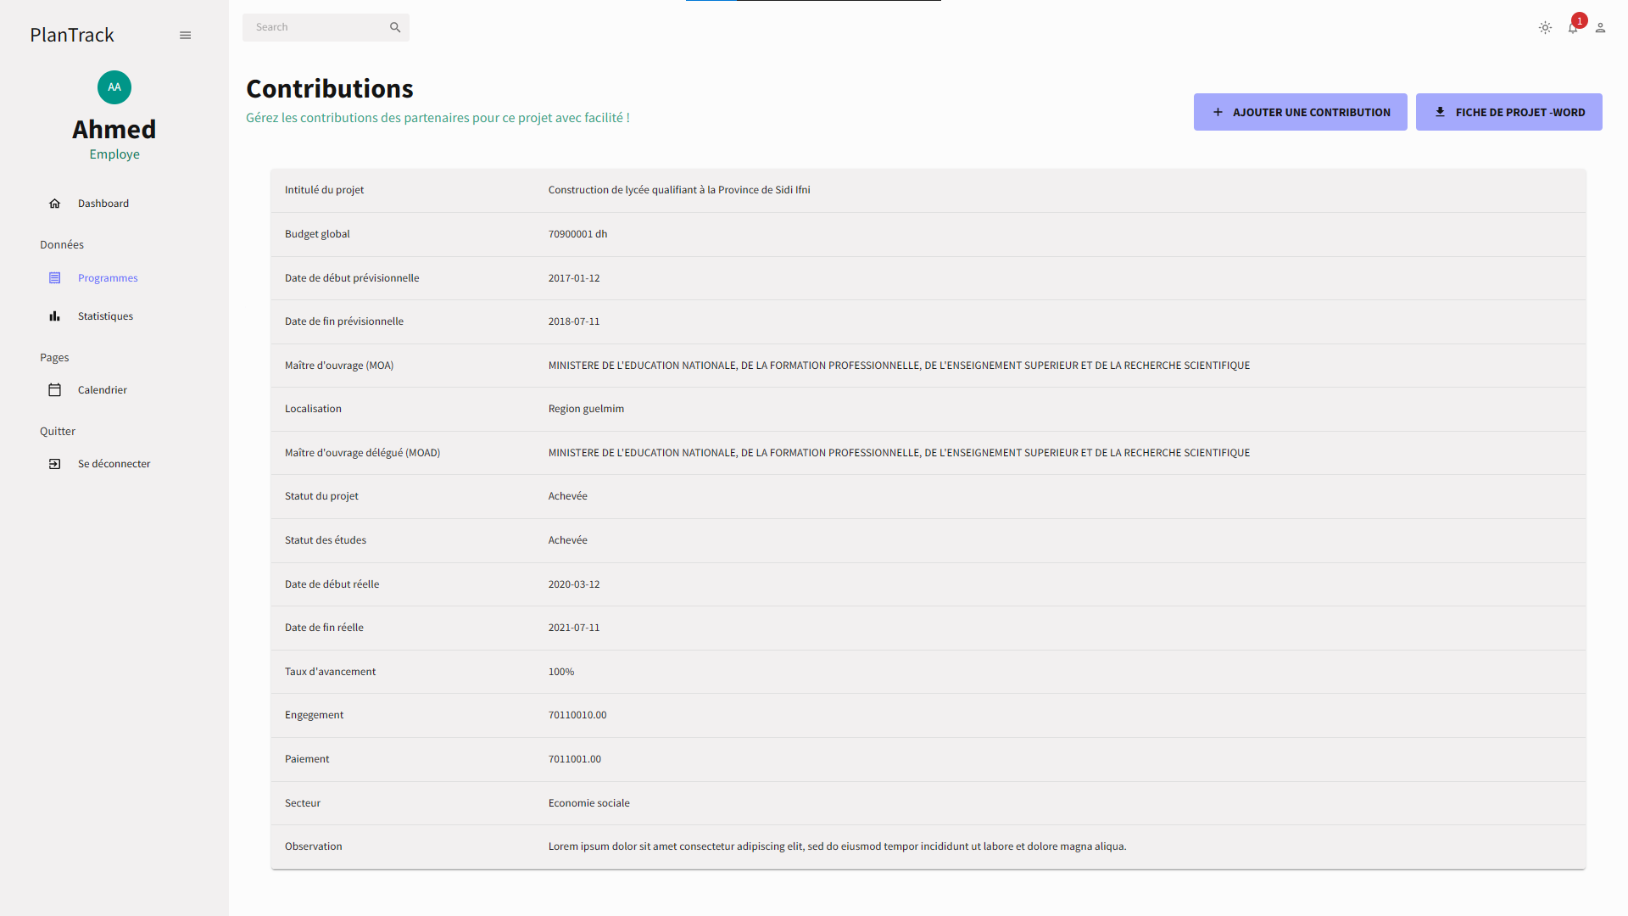

Slide 25
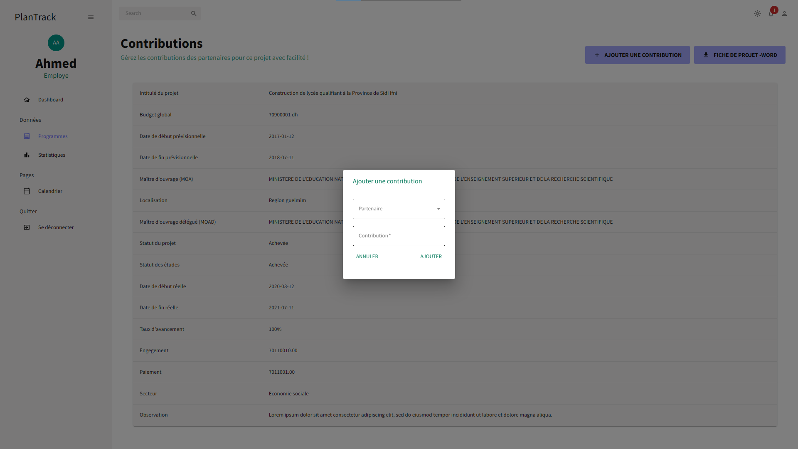

Slide 26
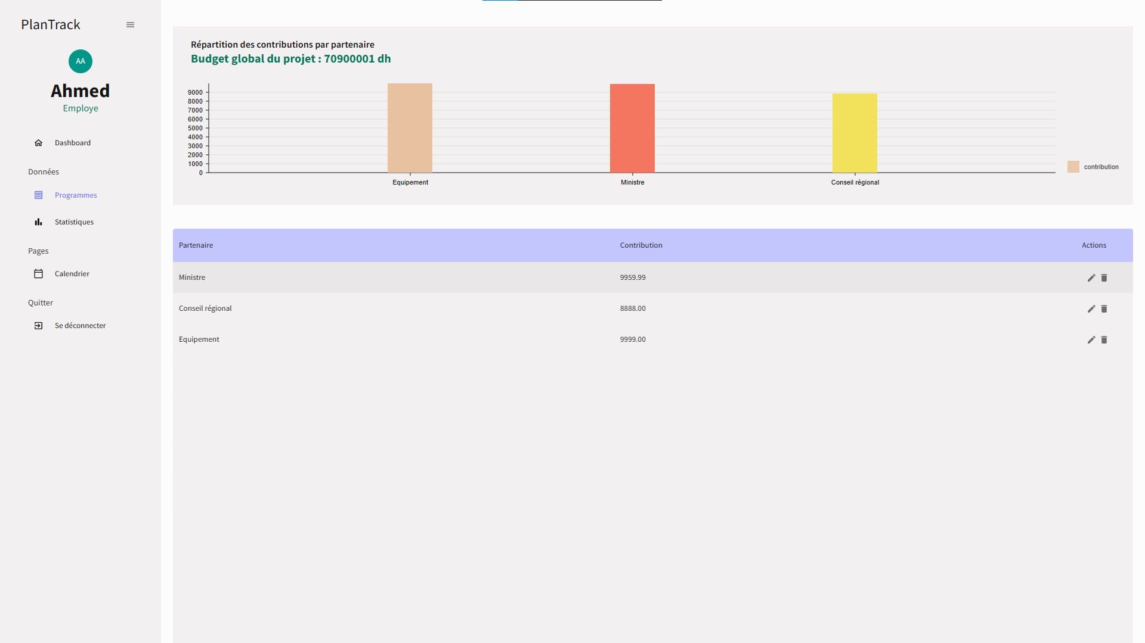

Slide 27
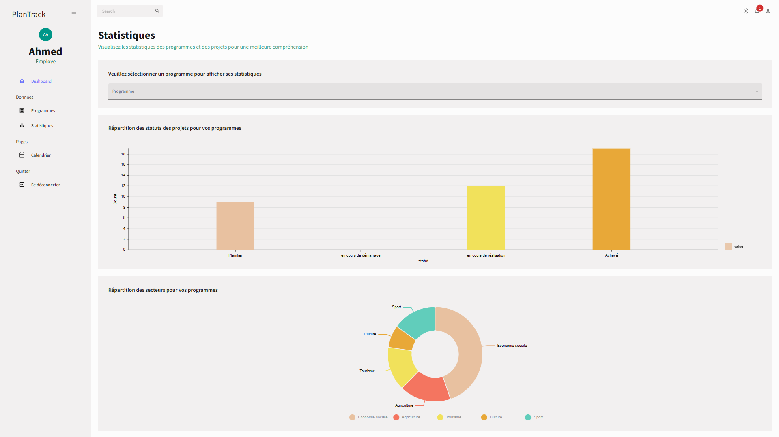

Slide 28
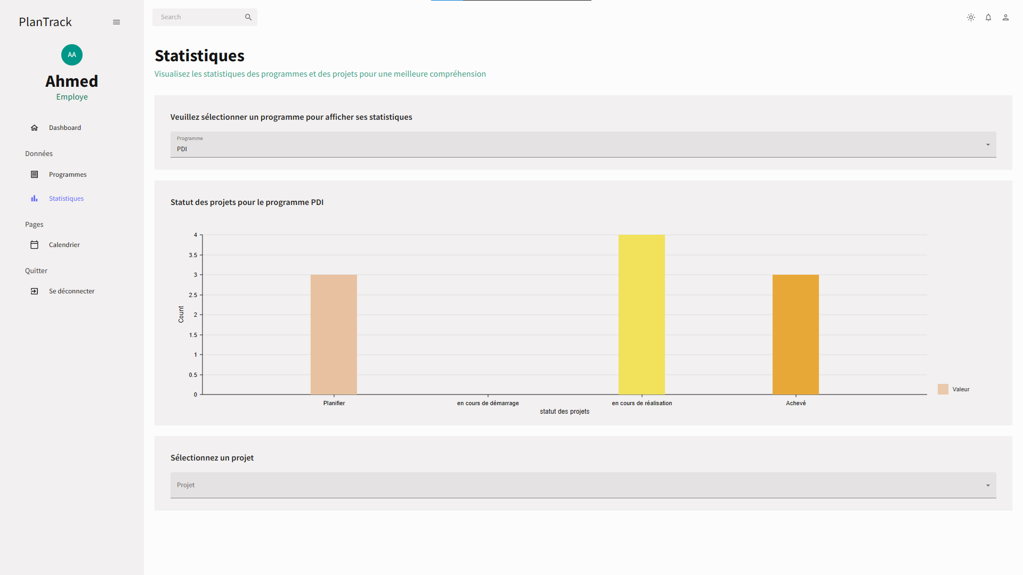

Slide 29
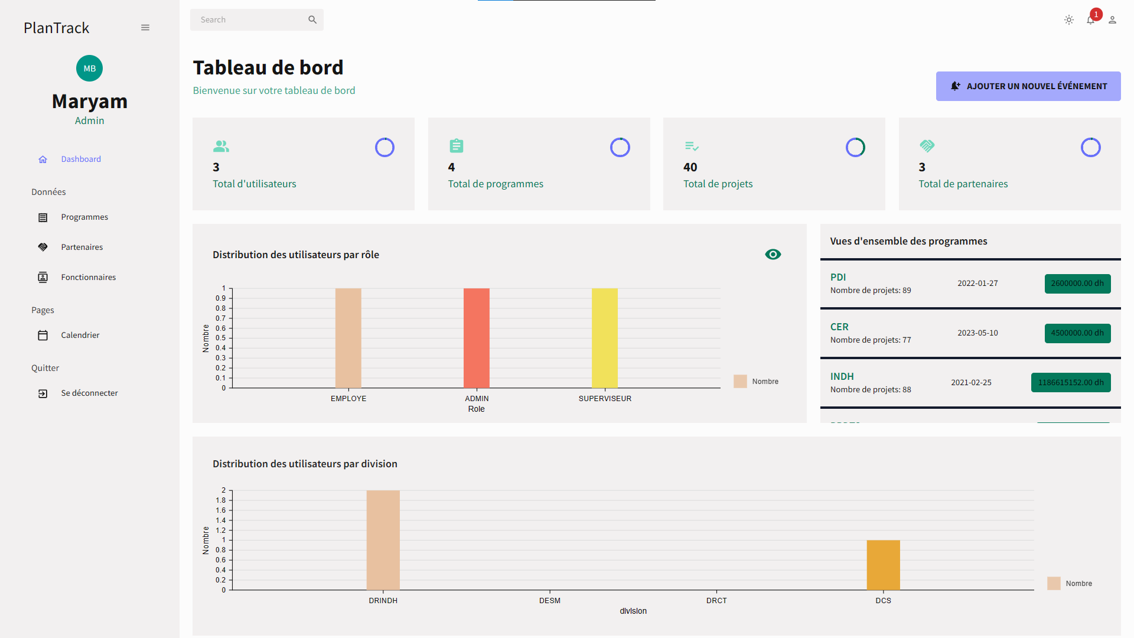
INTERFACES DES ADMINISTRATEURES

Slide 30
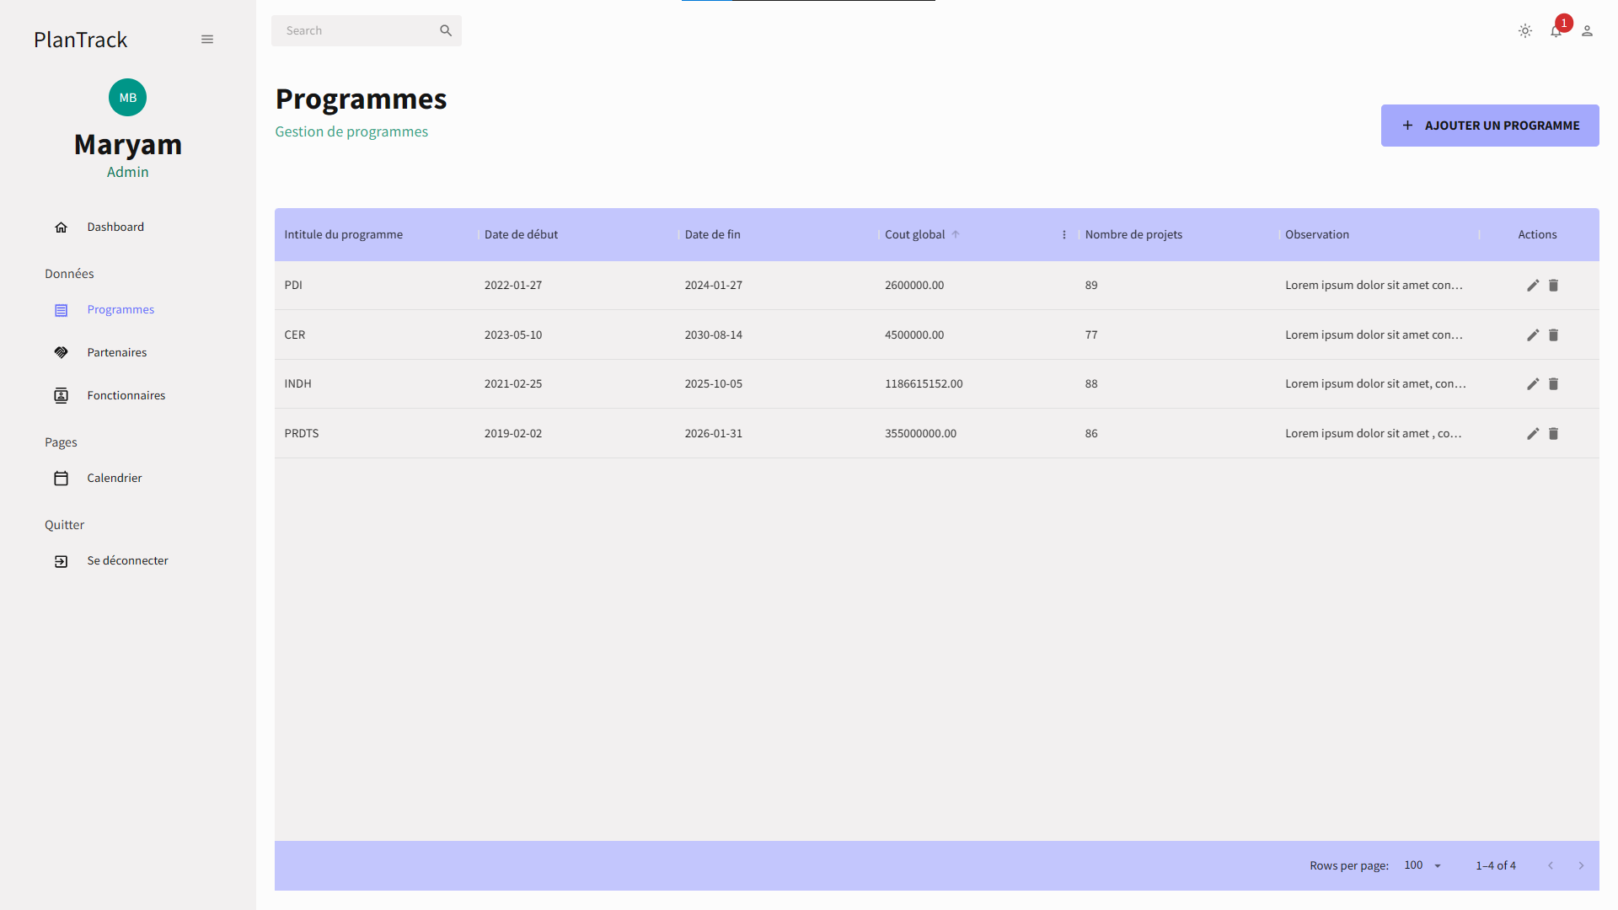

Slide 31
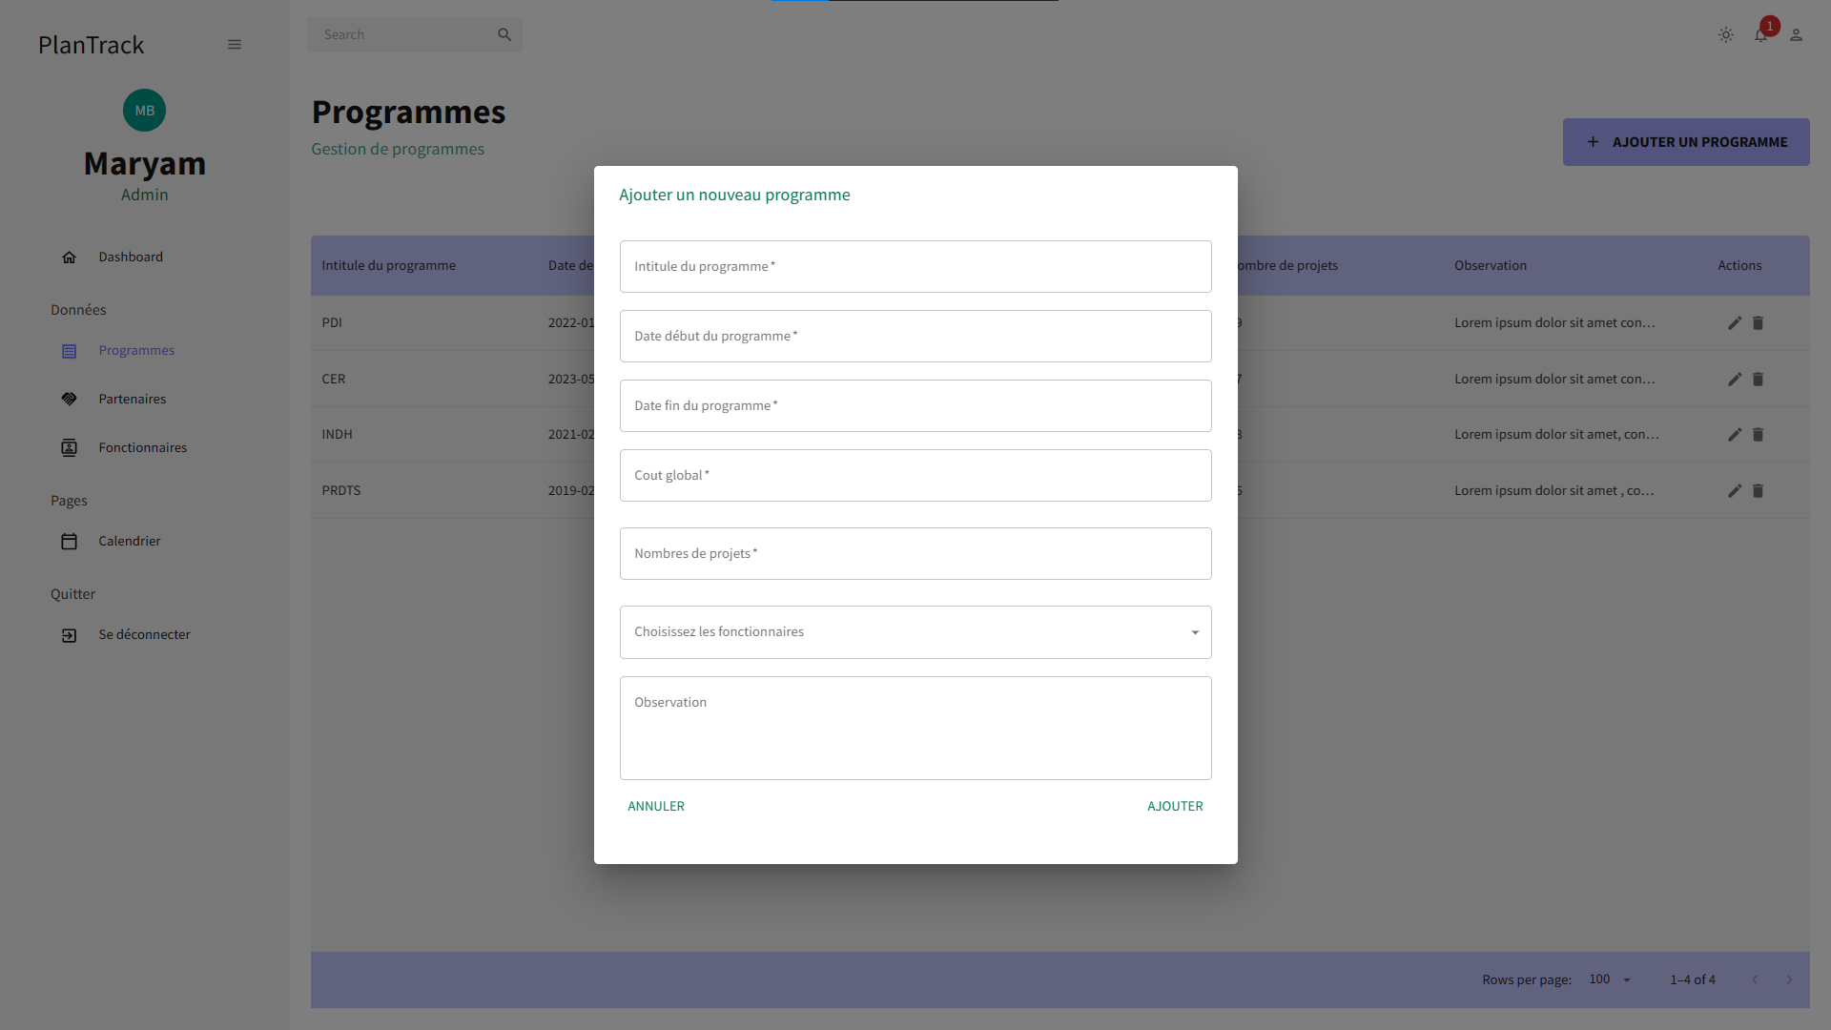

Slide 32
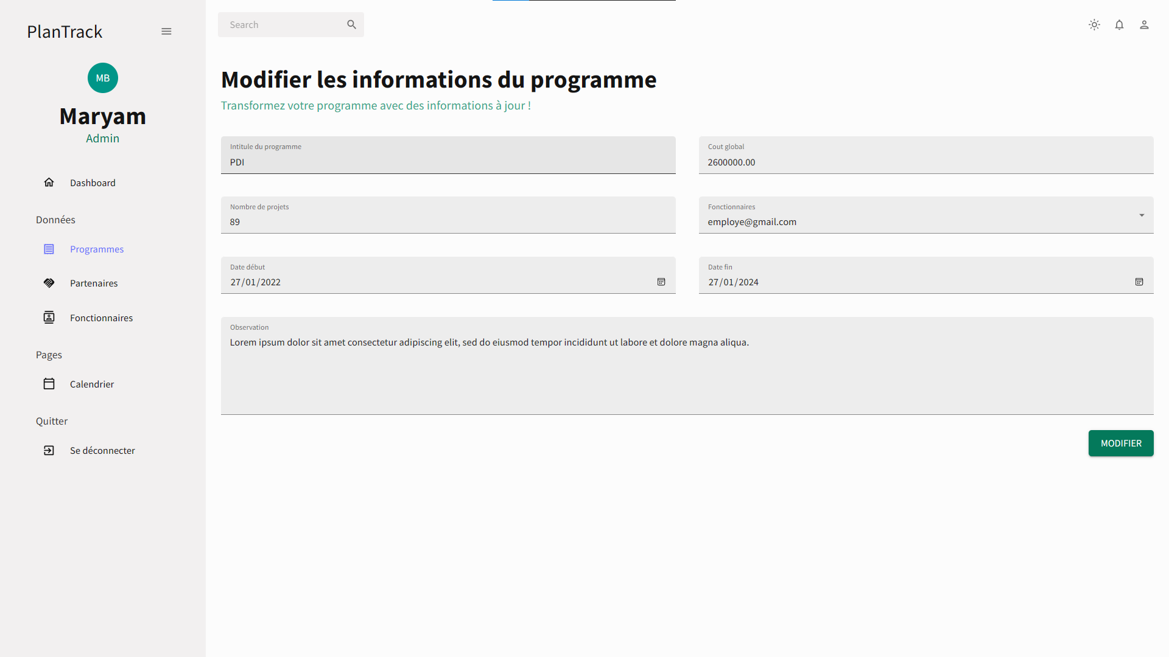

Slide 33
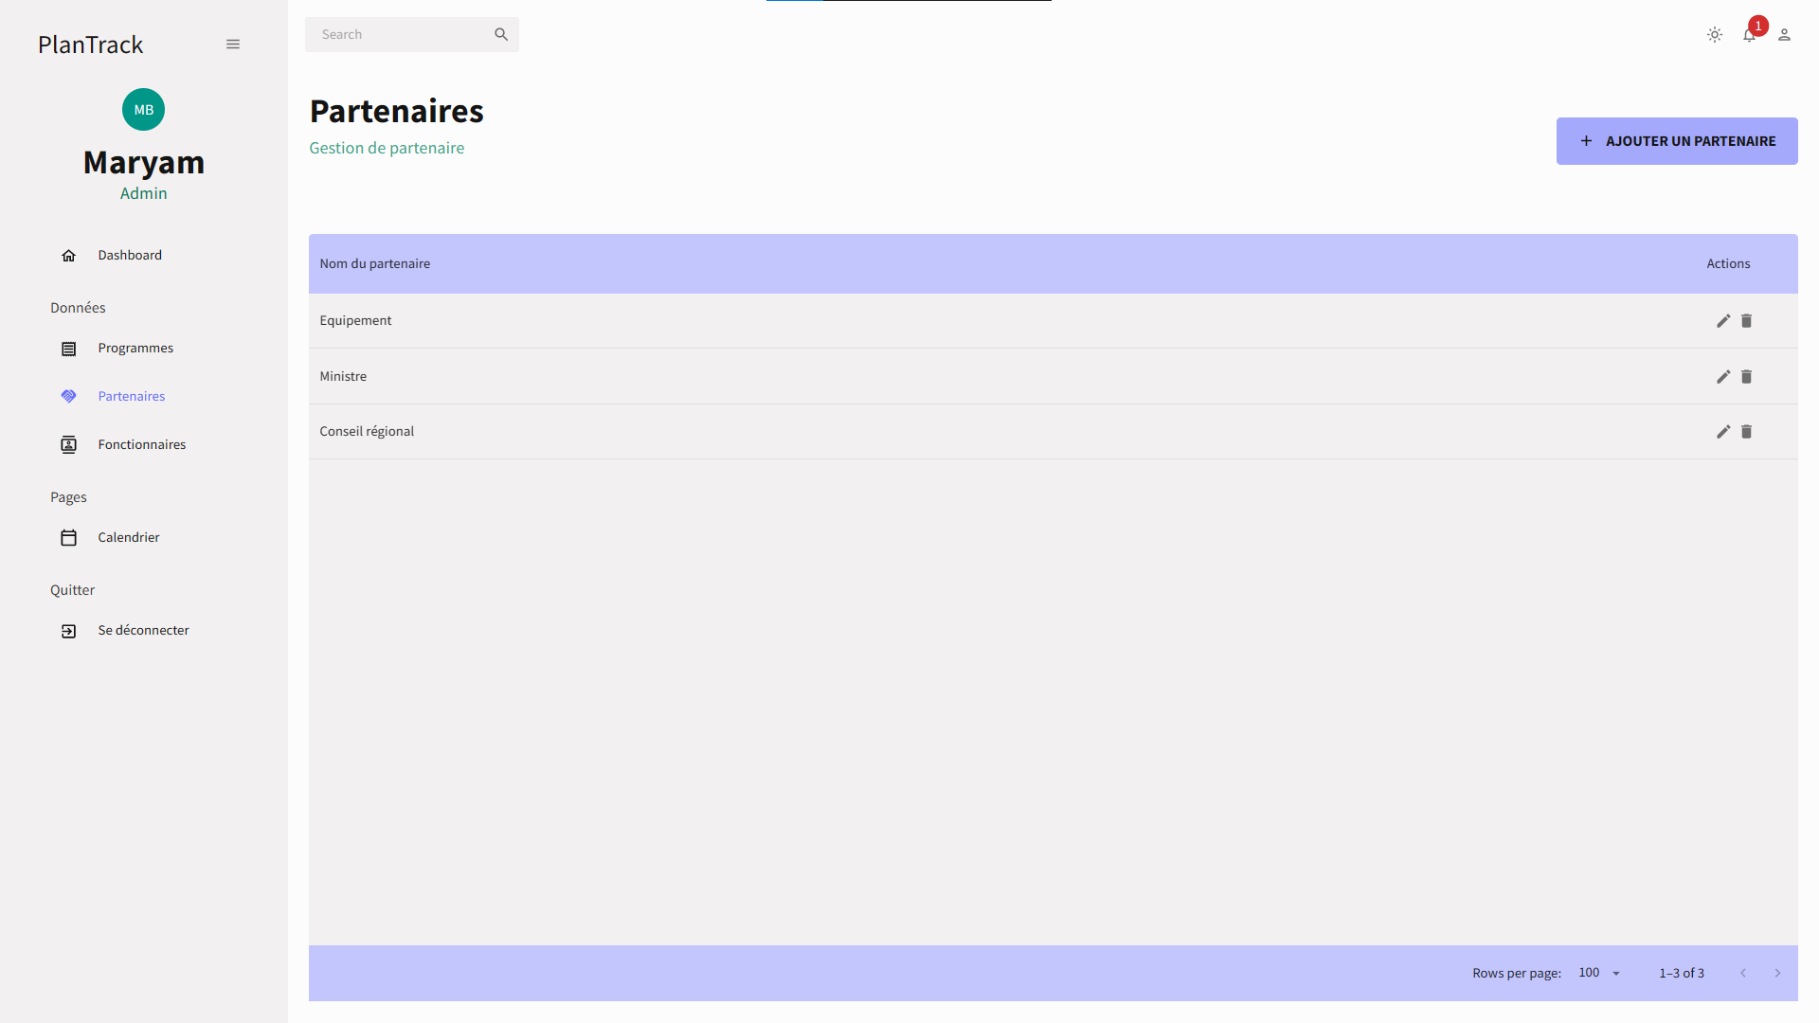

Slide 34
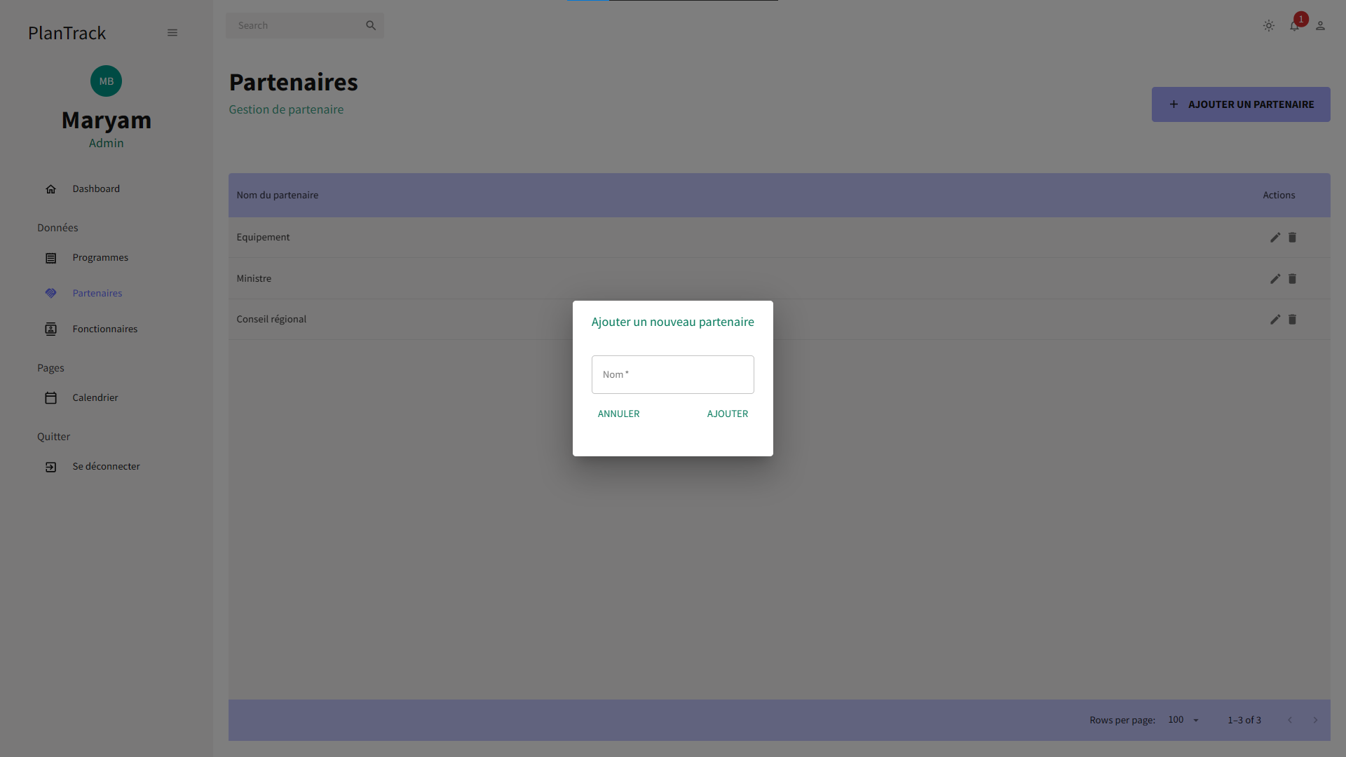

Slide 35
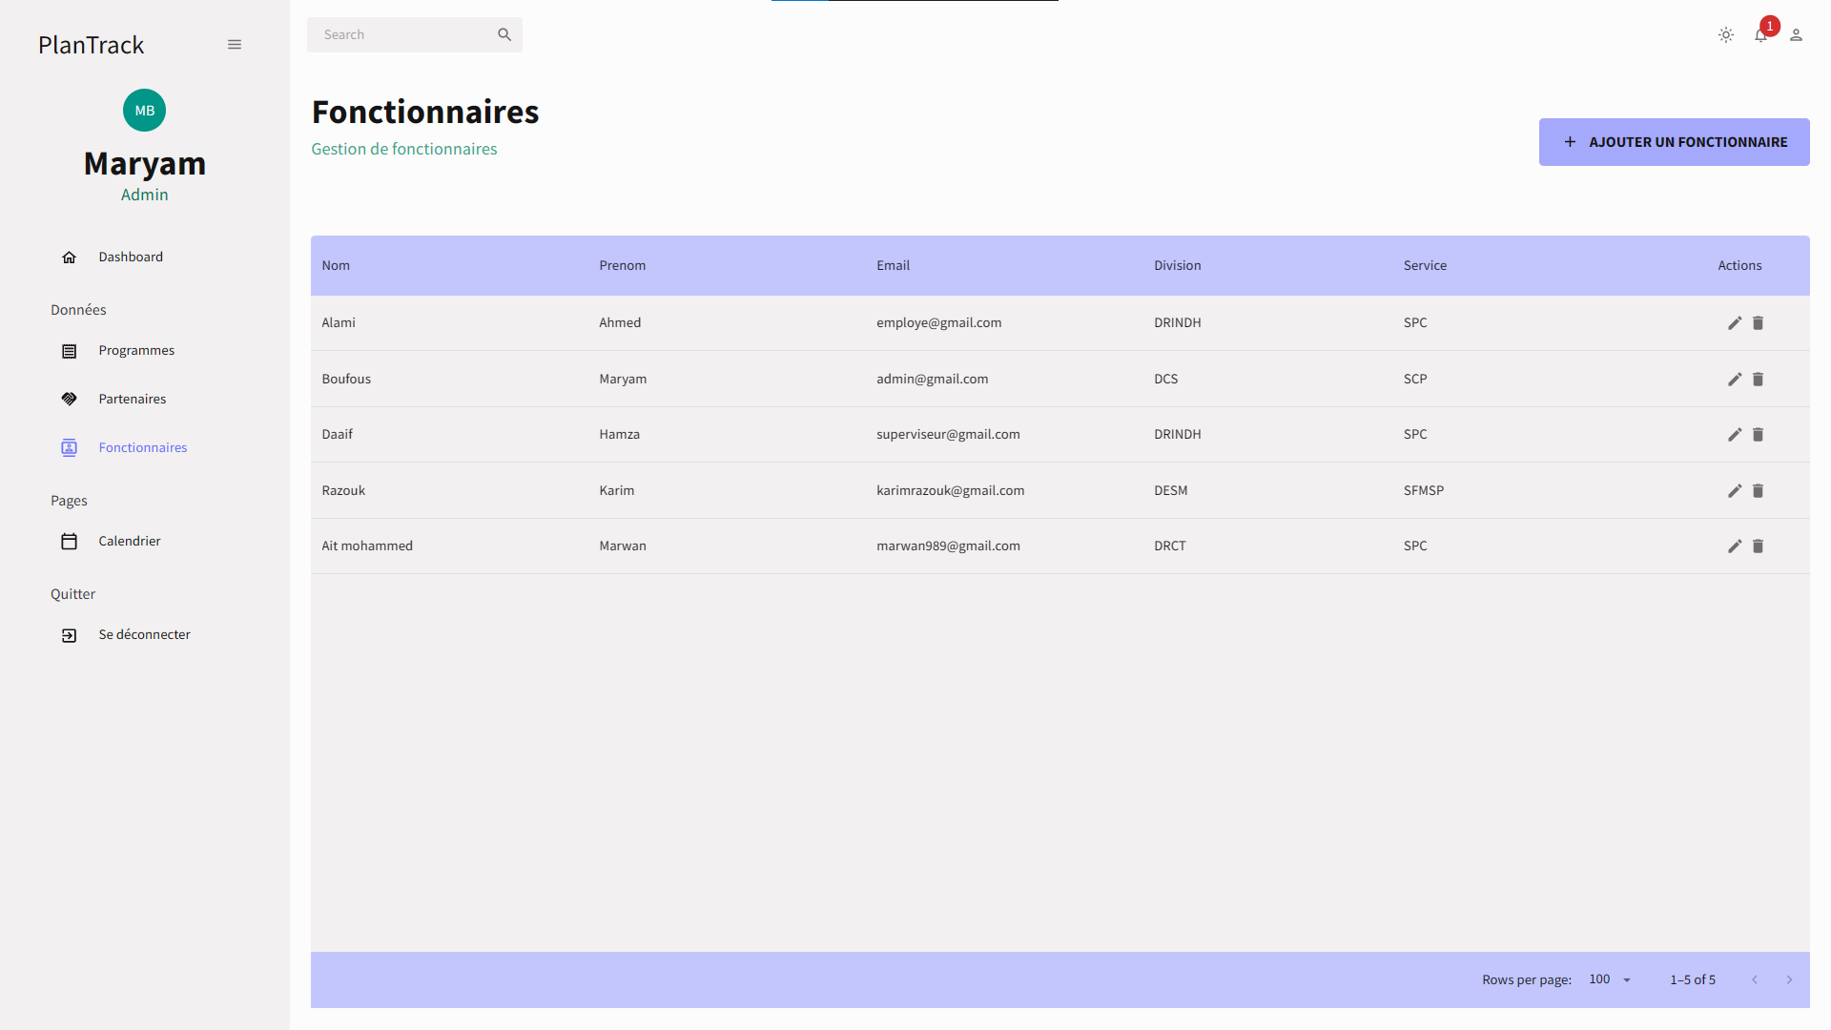

Slide 36
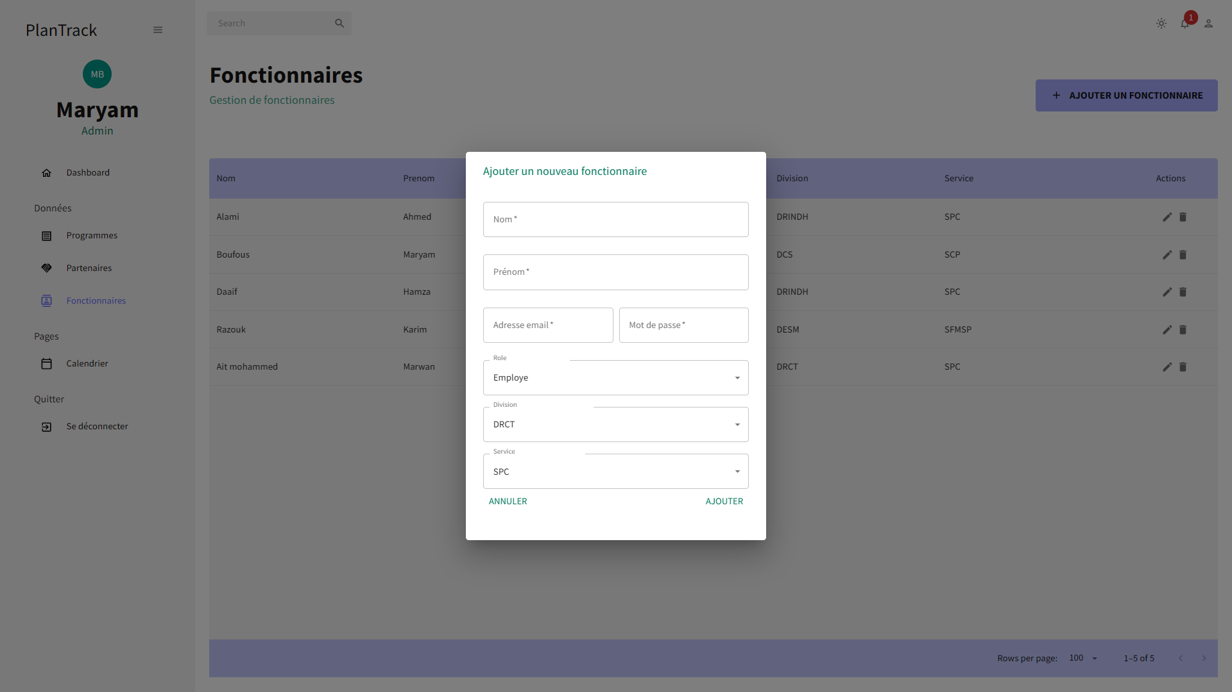

Slide 37
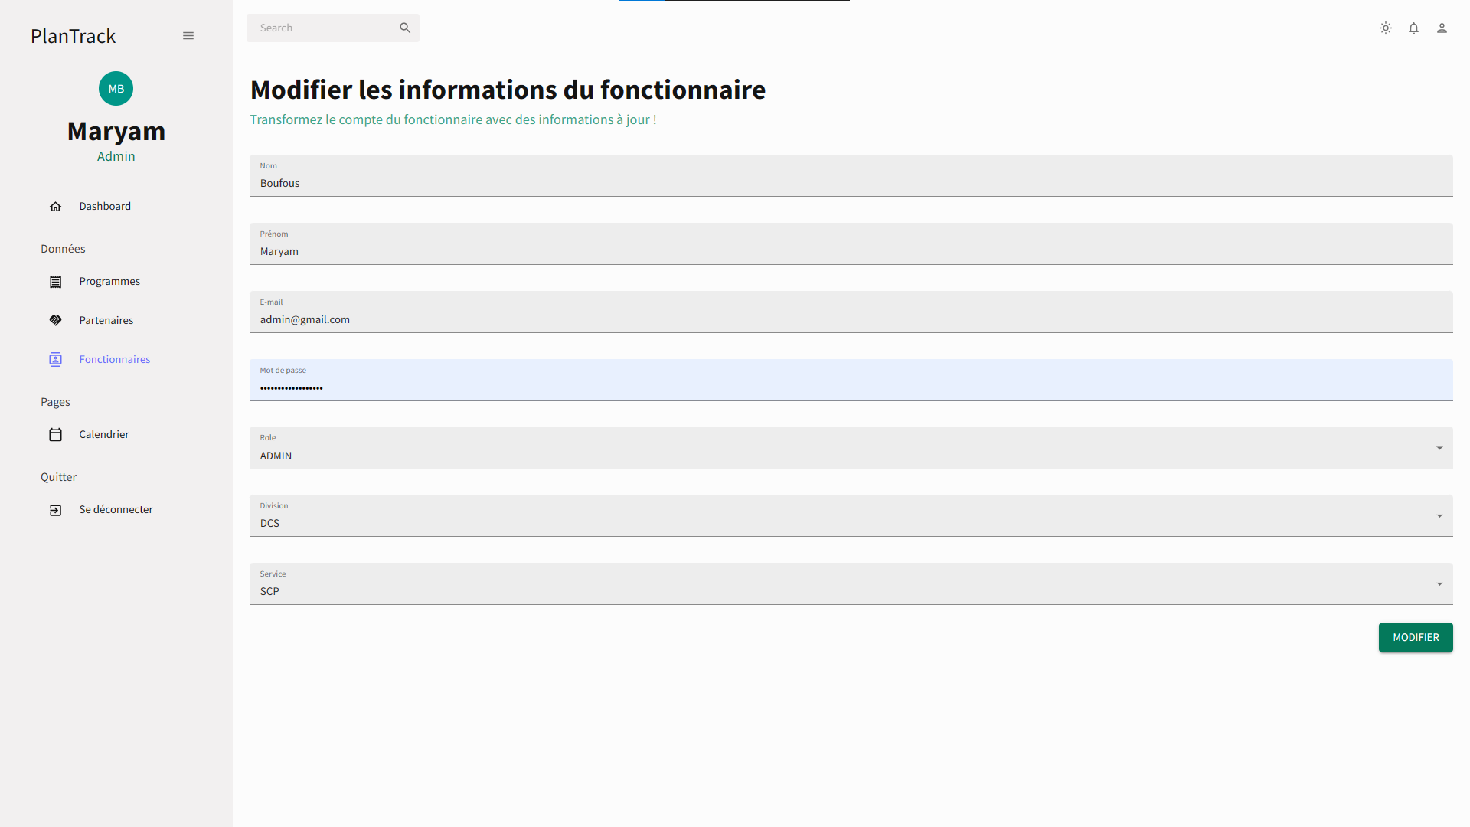

Slide 38
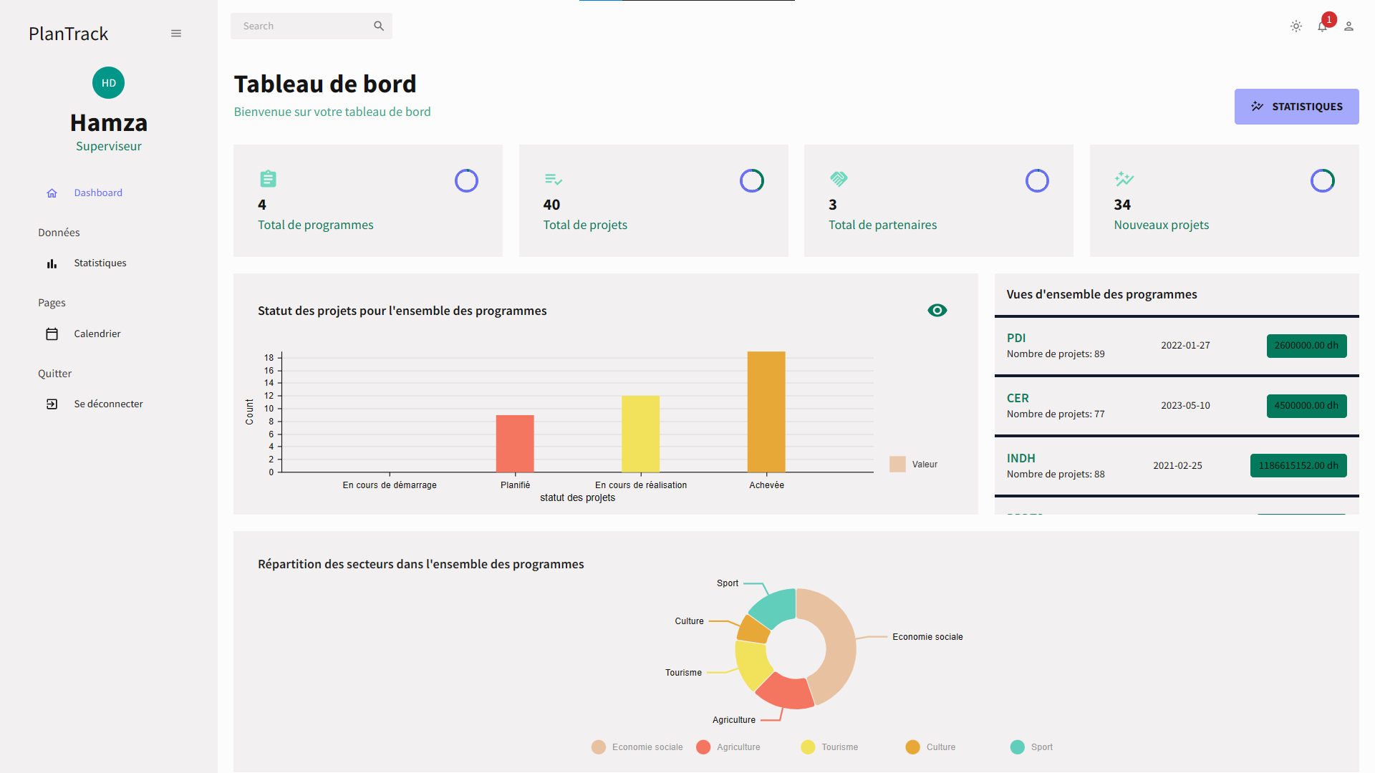
INTERFACES DES SUPERVISEURS

Slide 39
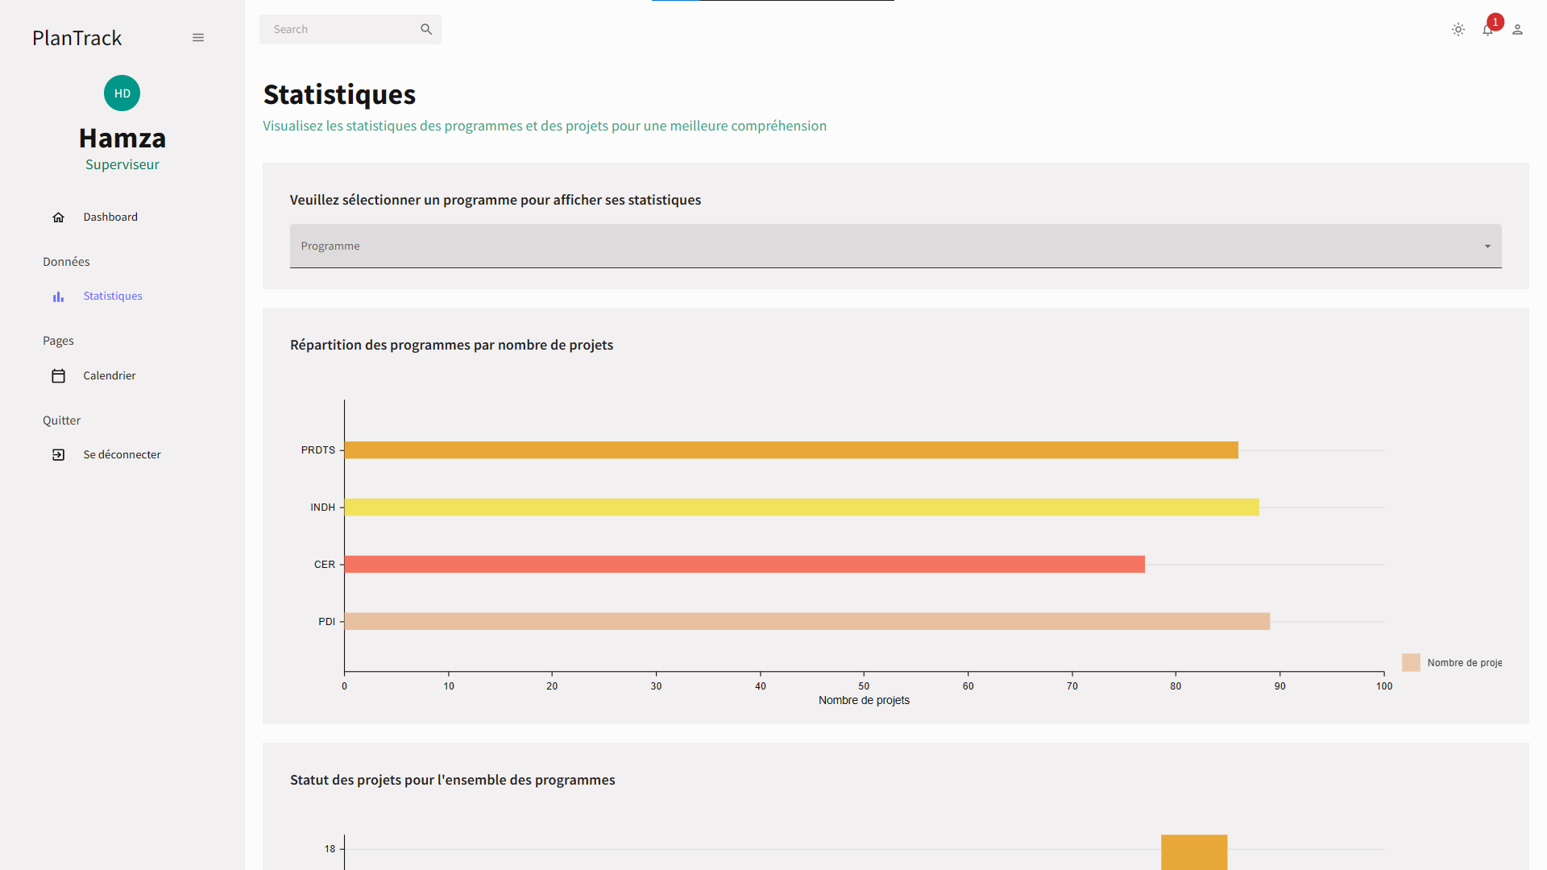

Slide 40
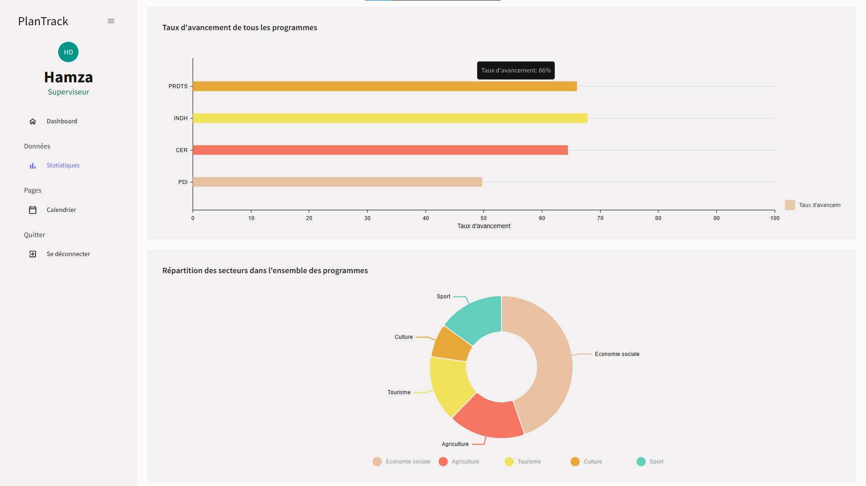

Slide 41
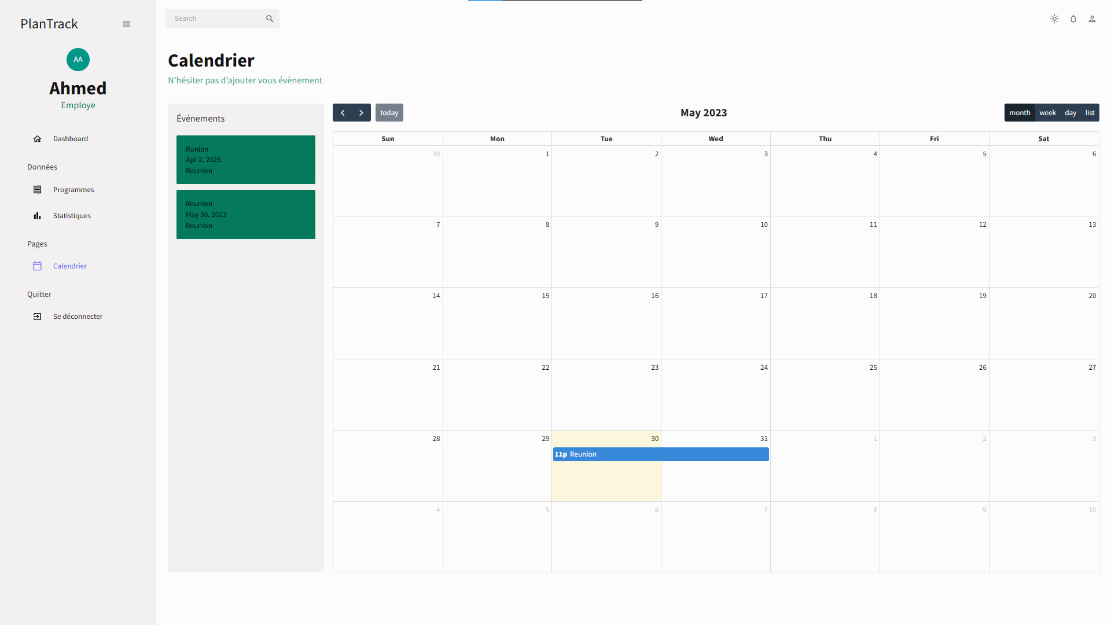

Slide 42
06.
CONCLUSION

Slide 43
Université IBN ZOHR Ecole Supérieure de Technologie Département informatique Guelmim
Soutenance de stage de fin d’études :
Conception et réalisation d’une application de gestion
des programmes pour la Wilaya de la Région Guelmim Oued Noun PlanTrack
Réalisé par :
BOUFOUS Maryam
Merci pour votre attention !

